Slide 1
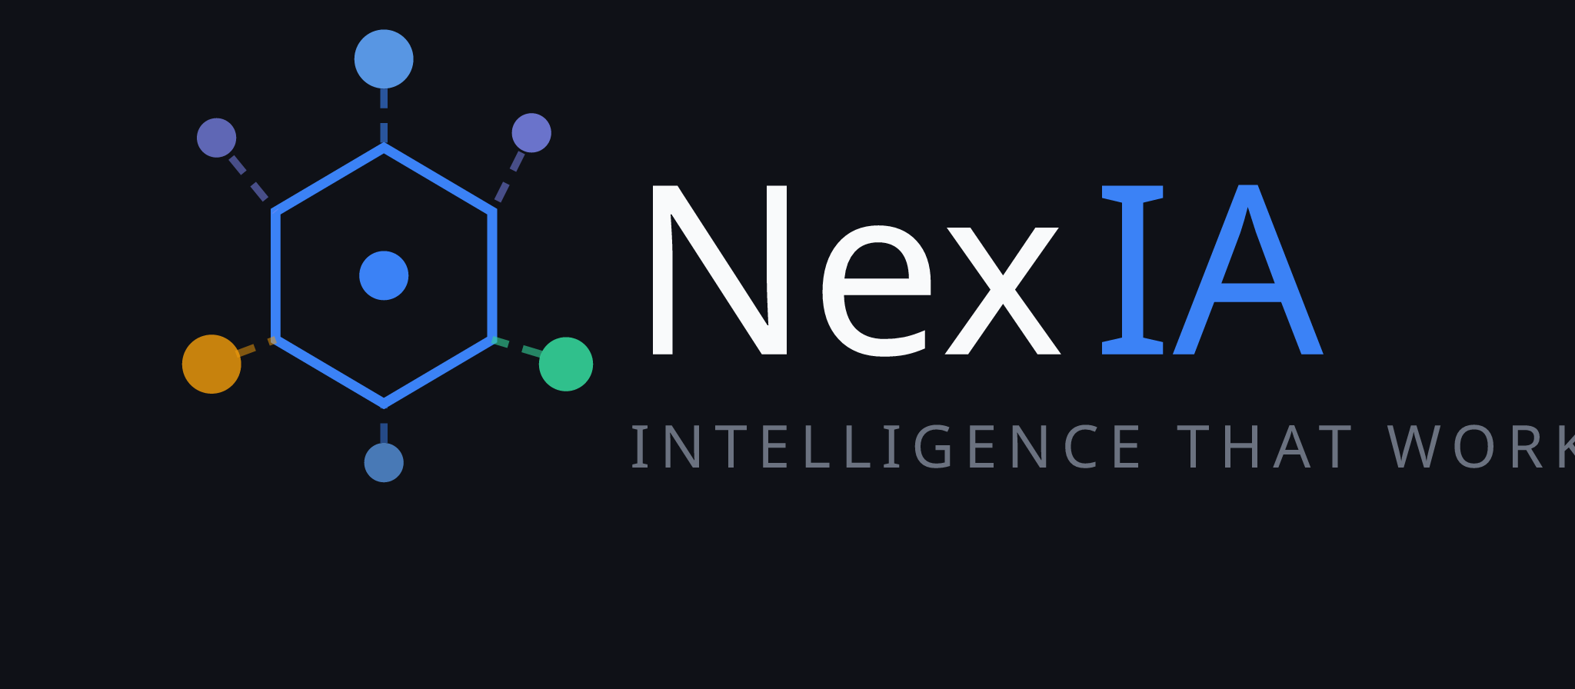
Guía de Pruebas UAT
PediConsult — Sesión de pruebas con el cliente
Pedile al usuario que haga cada acción él mismo, y anotá lo que pasa
SESIÓN DE PRUEBAS FUNCIONALES

Slide 2
Antes de empezar
Probá en los dispositivos reales que usa el cliente: notebook/PC y el celular que usa a diario.
Usá pacientes de prueba, no reales. Cargalos al arrancar y borralos al final.
Anotá todo en el momento, no de memoria al final: los detalles de un bug se pierden rápido.
Tené a mano el template de reporte de bug para cada problema que aparezca.
Repetí las pruebas de voz al menos una vez en notebook y una vez en celular.
NexIA · Intelligence That Works
2

Slide 3
1. Acceso y perfil
Abrir la app por primera vez: pide crear un PIN de 4 dígitos, dos veces para confirmar.
Cerrar y volver a abrir: pide el PIN ya creado, no vuelve a pedir crear uno.
PIN incorrecto 3 veces: muestra un error razonable, no rompe la app.
“Olvidé mi PIN”: permite crear uno nuevo sin perder los pacientes cargados.
Cargar nombre/rol en el avatar: se guarda y se reflejan las iniciales.
Cerrar sesión (candado) y reentrar: pide el PIN de nuevo.
NexIA · Intelligence That Works
3

Slide 4
2. Pacientes — carga manual
Crear paciente completo a mano: aparece en la lista sin campos vacíos ni “Sin nombre”.
Buscar por nombre, DNI y obra social: aparece en los 3 casos.
Filtrar por estado (Activo/Alta): la lista se filtra correctamente.
Editar un campo y guardar: el cambio persiste al cerrar y reabrir la app.
Adjuntar un archivo (foto o PDF): queda visible en la ficha.
Crear paciente con DNI/nombre duplicado: avisa de posible duplicado, con opción de editar o crear igual.
NexIA · Intelligence That Works
4

Slide 5
3. Voz — Hablar libremente (1/2)
Dictar todo de corrido sin nombrar los campos: la mayoría aparece en verde al terminar.
Decir el DNI en grupos (“cuarenta, ciento veintitrés...”): se arma completo igual.
Decir el email deletreado: se arma con formato correcto (@ y puntos reales).
Nombre del tutor + “teléfono” + número: el campo Tutor queda sin la palabra “teléfono”.
Terminar diciendo “listo” (sin tocar el botón): corta y procesa igual.
Terminar tocando “■ Listo”: mismo resultado que decir “listo”.
NexIA · Intelligence That Works
5

Slide 6
3. Voz — Hablar libremente (2/2)
[Celular] Frase larga de 15-20 seg: revisar que ninguna palabra se repita duplicada o triplicada.
“Seguir dictando” con un campo faltante: los campos ya cargados no se borran ni se pisan.
Tocar la ✕ de una chip verde: ese campo se vacía, sin afectar los demás.
Editar paciente existente por voz (un solo dato): se guarda solo ese cambio, el resto queda intacto.
Guardar cambios apenas se dice “listo”: avisa “terminando de procesar...” y guarda solo.
NexIA · Intelligence That Works
6

Slide 7
4. Dictado guiado
Responder las 11 preguntas: recorre todos los campos sin saltarse ninguno.
Fecha de nacimiento en palabras (“quince de marzo de dos mil veintidós”): se carga correctamente.
Sexo “masculino” o “femenino”: se selecciona la opción correcta.
Decir “omitir” en cualquier pregunta: salta ese campo y sigue.
Silencio prolongado en una pregunta: la app sigue sola al siguiente campo, no se traba.
Cancelar el dictado a mitad de camino: los campos completados quedan guardados.
NexIA · Intelligence That Works
7

Slide 8
5. Vacunas · 6. Controles
Elegir un paciente en Vacunas: aparecen las vacunas de 2026 con fecha y tiempo restante (o “atrasada”).
Paciente sin fecha de nacimiento: muestra un aviso claro, no rompe ni da datos incorrectos.
Lista general de “Vacunas pendientes”: coincide con lo cargado manualmente en esa tabla.
Controles de un recién nacido: muestra los controles a los 7/14/30 días y los mensuales.
Controles de un paciente de más de 4 años: muestra controles anuales, no mensuales.
NexIA · Intelligence That Works
8

Slide 9
7. Calendario · 9. Mi perfil y ayuda
Solapa “Calendario”: se ve la tabla completa del Calendario Nacional 2026, con la fuente citada.
Tocar el link de la fuente: abre la página oficial del Ministerio de Salud en pestaña nueva.
Entrar a “Mi perfil”: el desplegable de Rol solo muestra Médico y Administrativo.
Tocar el ícono de ayuda (“¿Cómo funciona PediConsult?”): describe las funciones reales, en lenguaje simple.
NexIA · Intelligence That Works
9

Slide 10
8. Instalación y uso sin conexión
Agregar la app a la pantalla de inicio: queda un ícono como cualquier app instalada.
Activar modo avión y navegar entre pantallas: sigue mostrando los últimos datos, sin pantalla en blanco.
Desactivar el modo avión: la app se sincroniza sola con los datos más recientes.
Si se ve la app “vieja” o faltan funciones: probar Ctrl+Shift+R antes de reportarlo como bug.
NexIA · Intelligence That Works
10

Slide 11
Template de reporte de bug
Fecha
Dispositivo y navegador (ej. iPhone 13, Safari / Notebook Windows, Chrome)
Pantalla/función (ej. Hablar libremente, Vacunas, Editar paciente)
Pasos para reproducirlo (1, 2, 3...)
Qué esperabas que pasara / Qué pasó en realidad
¿Se repite siempre o solo a veces?
Captura de pantalla o grabación (si se puede)
NexIA · Intelligence That Works
11

Slide 12
Registro de la sesión
Fecha de la sesión
Quién probó
Dispositivos usados
Duración
Cantidad de bugs encontrados
Observaciones generales de experiencia de uso: qué se sintió lento, confuso, o que no cerraba con lo esperado.
NexIA · Intelligence That Works
12

Slide 13
Anotá todo en el momento.
Un bug bien reportado se arregla el doble de rápido.
GUÍA DE PRUEBAS UAT · PEDICONSULT

